Slide 1
Propiedad Intelectual
Avila Sandoval Rosa María Guadalupe
Moscoso Cedillo Edmundo Enrique
Sánchez Moreno América Stephanya

Slide 2
Tipo de propiedad:
01
Propiedad intelectual ya que el software o las apps no se pueden patentar pero si se pueden proteger mediante los derechos de autor.
02
03
04
05
06

Slide 3
¿Cómo proteger el desarrollo?

Slide 4
Derechos de autor
En la creación de software resultan aplicables las siguientes normas: Ley Federal de Derechos de Autor (LFDA) y su Reglamento (RLFDA); normas que en su conjunto reconocen los derechos del autor y los procedimientos para hacer el registro de un programa de software, las licencias, cambios de titularidad, etc. Ahora bien, el derecho autoral también guarda relación con el área de propiedad industrial, ya que a través de la Ley de Propiedad Industrial y su Reglamento se protegen signos distintivos que pueden acompañar al programa de cómputo (pensemos por ejemplo la marca del mismo).
01
02
03
04
05
06

Slide 5
Cuándo se trata de una aplicación o un software, se registran ante el Instituto Nacional de Derecho de Autor (INDAUTOR).
http://www.indautor.gob.mx/
Este cuenta con una unidad administrativa denominada Dirección del Registro Público del Derecho de Autor.

Slide 6
El trámite de registro puede realizarse por el autor de la obra, por el titular de derechos, o bien el representante legal (a través de instrumento notarial) o gestor (mediante carta poder).
El registro no tarda más de 20 días y tiene un costo menor a los $300 que, dicho sea de paso, si lo comparas con el tiempo y costo del registro de una marca, es una gran noticia por su rapidez y precio.
01
02
03
04
05
06

Slide 7
Requisitos:
Copia del programa de cómputo en soporte electrónico.
Breve descripción del programa (¿para qué sirve?, ¿cuáles son sus funciones?).
Título de la obra (para efectos de identificar frente a otros programas);
Impresión de código (10 primeras y 10 últimas hojas).
01
02
03
04
05
06

Slide 8
Requisitos:
Llenar formato RPDA01 y en su caso el auxiliar (cuando hay coautores); por duplicado:
Documentos: societarios; datos de la representación legal o gestoría.
Datos del programa, identificación, fecha en que se dio a conocer (muy importante que la fecha de divulgación sea comprobable)
Si es una obra por encargo, documento que acredite ésta situación (vgr.: contrato de obra, de servicios, de colaboración, de cesión, etc.)
Identificar que se trata de un programa de cómputo.
Comprobante de pago de derechos.
01
02
03
04
05
06

Slide 9
Recomendaciones:
Considera que la app/software se puede registrar bajo el nombre de una o varias personas, o bien bajo el nombre de una empresa (según sea el caso).
Recuerda: una vez que el registro sea exitoso, tu obra debe contar con la abreviatura D.R. (derechos reservados) seguido del símbolo © (copyright), tu nombre, dirección y el año de la primera publicación.
Si contratas a alguna persona para que te ayude a desarrollar tu software o app, es importante que te protejas tanto a ti como a tu idea, y firmes un contrato con él/ella.
Acuérdate también de registrar a tu nombre la app o software que deseas proteger en plataformas donde se podrá descargar, como App Store, Play Store, etc.
01
02
03
04
05
06

Slide 10
Elementos de la empresa

Slide 11

Nombre: Smartschool
logotipo
asistente virtual para trámites en CUCEI
Color
01
#AFC6E8FF
#5F5FDEFF
#AFAFE9FF
02
03
04
Palabras claves
05
Bot
Dudas
Inmediato
06

Slide 12
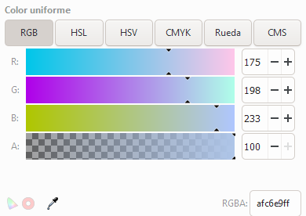
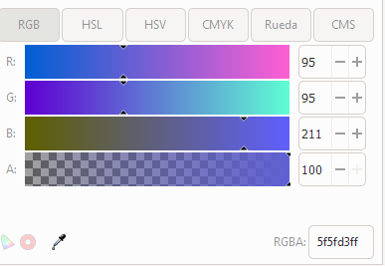
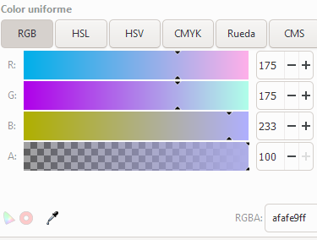
Paleta de colores
NUBE
ROBOT
OJOS DEL ROBOT

